Slide 1

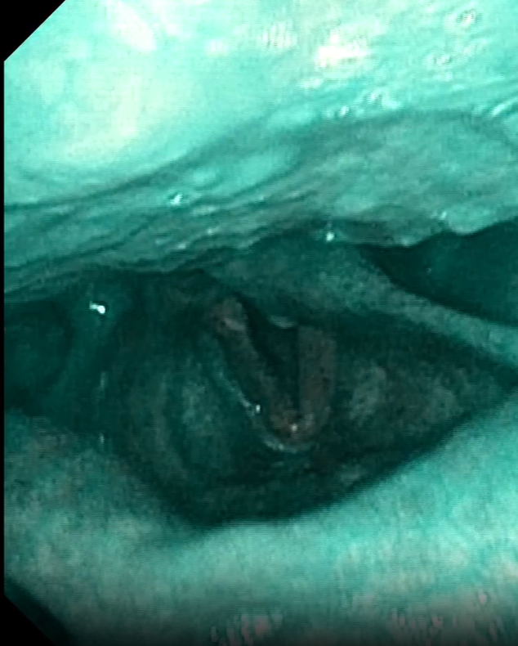
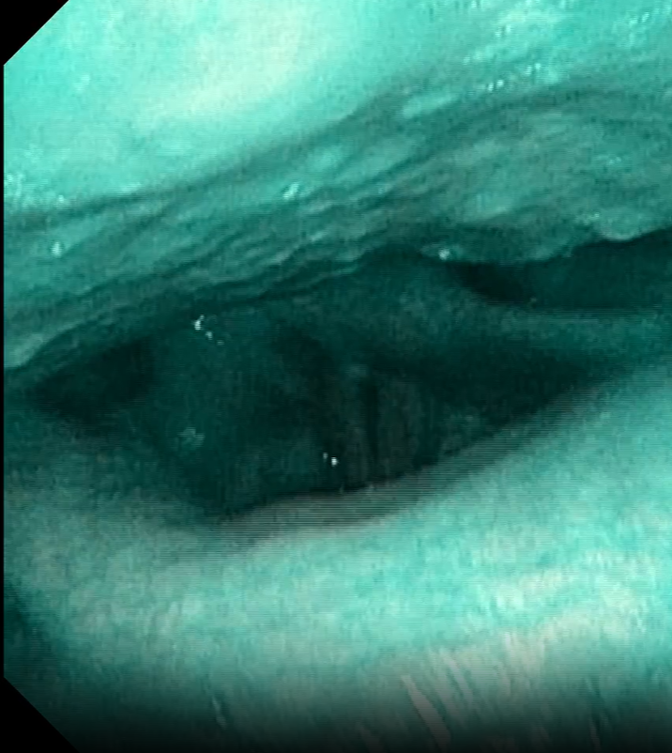
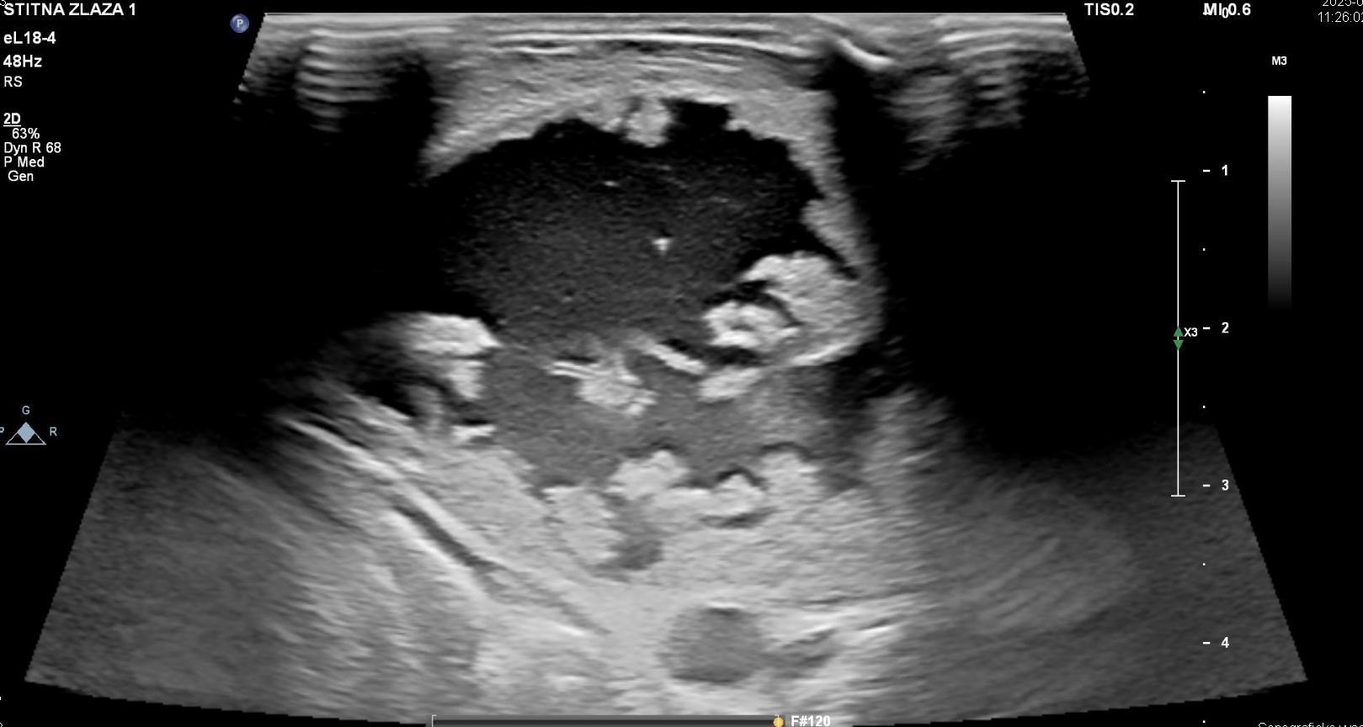
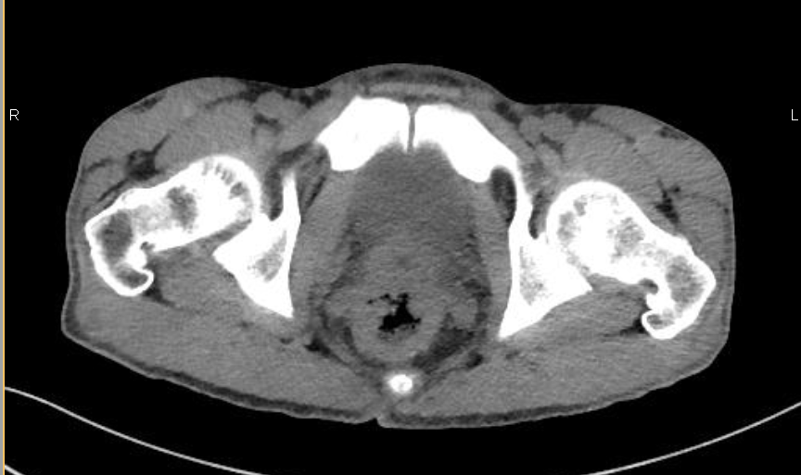
Krční lymfadenopatie jako první projev pokročilého kolorektálního karcinomu – kazuistika
Jedinák R., Školoudík L., Chrobok V.
Klinika otorinolaryngologie a chirurgie hlavy a krku, Fakultní nemocnice Hradec Králové
Univerzita Karlova, Lékařská fakulta v Hradci Králové
Úvod
Krční lymfadenopatie může být projevem řady benigních i maligních onemocnění:
zánětlivá
  nespecifická (nejčastější)
  specifická (tuberkulóza, netuberkulózní mykobakterie,…)
nádorová
  primární (lymfom, leukemie)
  sekundární (metastázy)
systémová
  (systémový lupus erythematodes, revmatoidní artritida …)
jiné
  (poléková, dermatopatická, sarkoidóza,…)
Vyšetření
ORL nález: zjištěna paréza levé hlasivky (obr. 1) a objemná, k hrtanu fixovaná rezistence velikosti přibližně 4x3 cm v oblasti levého laloku štítné žlázy.
Sonografie: nález solidní centrálně nekrotické expanze v těsné návaznosti na laterální okraj
levého laloku štítné žlázy velikosti 4 x 4 x 3,5 cm, solidní část expanze vykazuje hypervaskularizaci (obr. 2)
Histologie: metastáza či prorůstaní invazivního středně diferencovaného keratinizujícího p16 negativního
dlaždicobuněčného karcinomu
Celotělové CT: metastatické postižení více orgánů – játra (mnohočetná ložiska), slezina, uzliny (krční, hilové, mediastinální). CT navíc ukazuje suspektní semicirkulární tumor rekta (obr. 3).
Diagnostický závěr
Generalizovaný středně diferencovaný
dlaždicobuněčný karcinom p16 negativní,
primární origo v oblasti rekta.
Doporučená léčba
Multidisciplinární onkologické řešení (předáno na II. interní kliniku a onkologii):
  systémová onkologická léčba (chemoterapie, paliativní režim)
ORL: sledování funkce hrtanu (fixovaná levá hlasivka, riziko dechových obtíží, aspirací)
Pacient umírá 19. den po stanovení diagnózy (příčina smrti: multiorgánové selhání)
Diskuse
Na co je potřeba myslet u krční lymfadenopatie pacienta středního a vyššího věku:
rozlišení zánětlivé a nádorové etiologie
  anamnéza, délka onemocnění
  objektivní vyšetření (včetně NBI)
  laboratoř (zánětlivé markery)
zobrazovací metoda
  UZ, CT s kontrastem, MRI (PET CT)
  známky malignity, hledání možného primárního ložiska
histologická verifikace
při neznámém primárním ložisku:
  diagnostická exstirpace uzliny + perioperační histologie
  dlaždicobuněčný karcinom → bloková krční disekce, ipsilaterání tonzilektomie, biopsie kořene jazyka, nosohltanu, endoskopie (event. biopsie) hypofaryngu, jícnu, hrtanu
  jiný typ tumoru → pátrání po primárním ložisku dle histologického nálezu (štítná žláza, prso, plíce...).
Cíl
Cílem kazuistiky je ukázat na možnost první manifestace generalizovaného maligního onemocnění trávicího traktu v ORL oblasti.
a)
b)
Obr.2 – UZ vyšetření krku: solidní centrálně nekrotické expanze v těsné návaznosti na laterální okraj levého laloku štítné žlázy, šipkou označeno centrální nekrotické ložisko.
Obr.1 – Flexibilní videolaryngoskopie s NBI: a) respirační b) fonační postavení hlasivek, šipkou označena nepohyblivá levá hlasivka, vyšetřením nebyla prokázaná žádná jiná patologie.
Anamnéza pacienta
50 letý muž
Rodinná anamnéza: otec zemřel na karcinom plic oba bratři zemřeli na karcinom rekta
Osobní anamnéza : chronické bolesti páteře
Nynější onemocnění: týden trvající zduření na levé straně krku, vzniklo „přes noc“, následně tlak při polykání, progrese rezistence, změna hlasu, hubnutí. Dechové či hlasové potíže neguje.
Závěry
Krční metastáza nemusí vždy pocházet z ORL oblasti
Diagnostika primárního nádoru a provedení stagingu onemocnění je nezbytné k navržení správného léčebného postupu.
Obr. 3 – Celotělové CT s nálezem semicirkulárního tumoru rekta (šipka).
Poděkování
Děkujeme onkologickému, radiologickému a chirurgickému týmu FN Hradec Králové za spolupráci při diagnostice a léčbě pacienta.

